Slide 1

HỆ THỐNG THEO DÕI, QUẢN LÝ NHIỆT ĐỘ PHÒNG SERVER
GV hướng dẫn: Nguyễn Ngọc Lễ

Slide 2
Các thành viên trong nhóm
Họ và tên | Mã số sinh viên
Chau Tiểu Long | 21094341
Nguyễn Nhật Tùng | 21096911
Tống Thành Lộc | 21105351

Slide 3
THIẾT BỊ
SỬ DỤNG

Slide 4

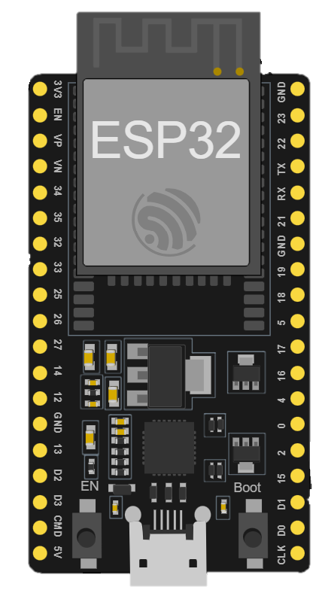


THIẾT BỊ SỬ DỤNG

Slide 5
SƠ ĐỒ LẮP ĐẶT

Slide 6
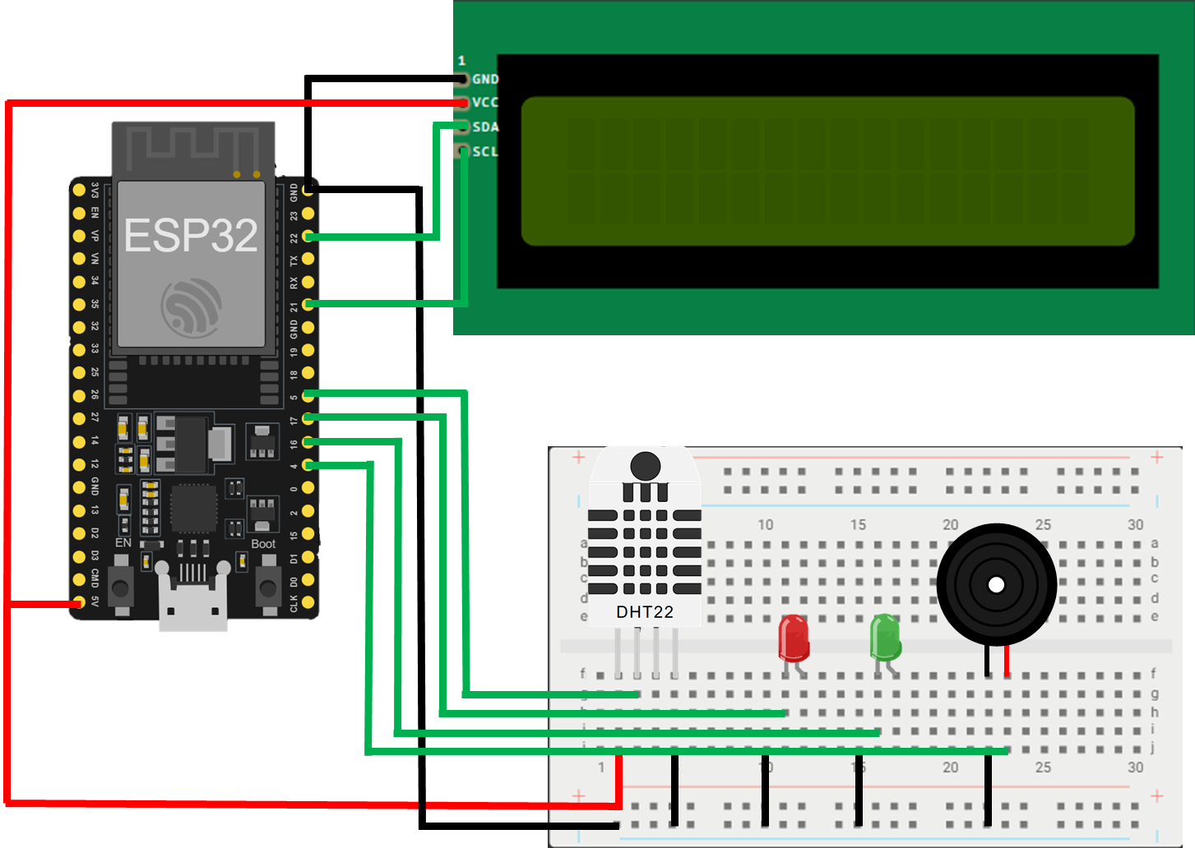

Slide 7
NGUYÊN LÝ HOẠT ĐỘNG

Slide 8
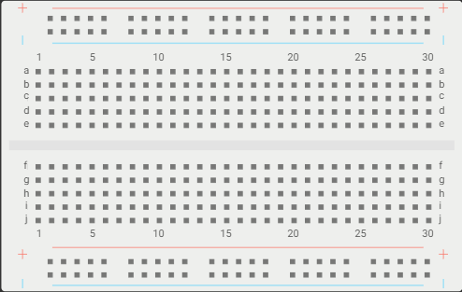






2 0 ° C
3 0 ° C
2 0 ° C
4 0 %

Slide 9
CẢI TIẾN

Slide 10
CẢI TIẾN
Áp dụng mô hình Telegram Bot API.
Nguyên lý hoạt động:
Tạo bot bằng BotFather trên Telegram.
Dùng Token để gọi API gửi/nhận tin nhắn.
Giao tiếp qua HTTP (GET/POST) đến Telegram Server.
Ưu điểm | Khuyết điểm
Gửi cảnh báo nhanh, trực tiếp đến người quản lý. Dễ tích hợp, nội dung linh hoạt. | Không hiển thị biểu đồ trực quan. Không lưu trữ lịch sử dữ liệu dài hạn

Slide 11
Thank You

